Slide 1
3 – MA’RUZA
Mavzu: Toʻgʻri chiziqning ortogonal proyeksiyalari. Umumiy va xususiy vaziyatdagi toʻgʻri chiziqlar. Umumiy vaziyatdagi toʻgʻri chiziqning analizi.
Mashgʻulot rejasi:
Toʻgʻri chiziqning ortogonal proyeksiyalari;
Umumiy va xususiy vaziyatdagi toʻgʻri chiziqlar;
Umumiy vaziyatdagi toʻgʻri chiziqning analizi.

Slide 2
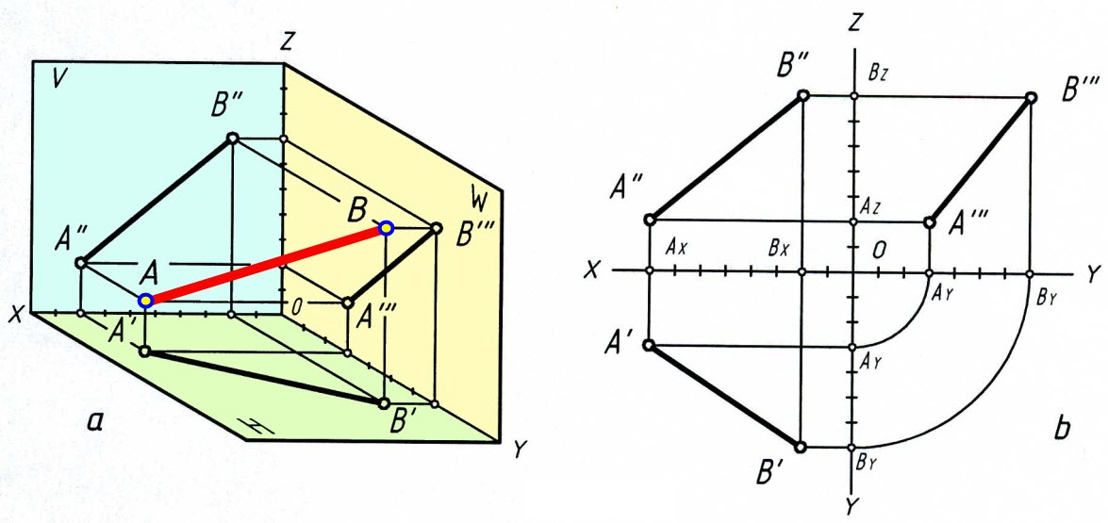
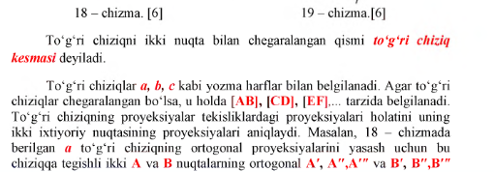
Toʻgʻri chiziqning ortogonal proyeksiyalari

Slide 3
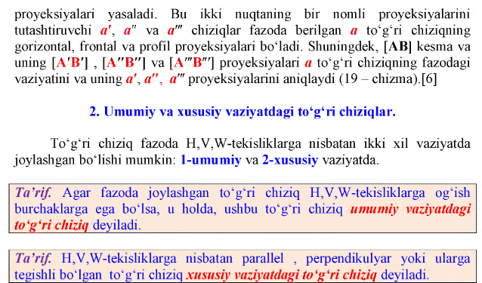

Slide 4
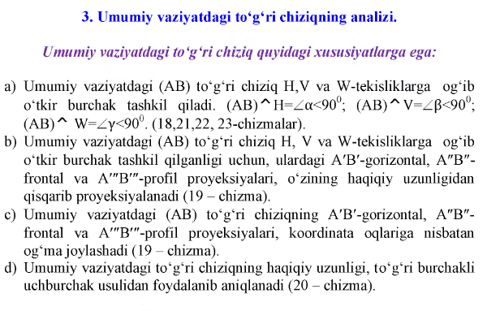

Slide 5
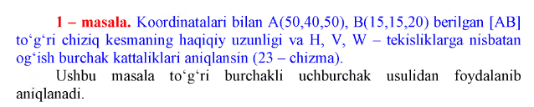
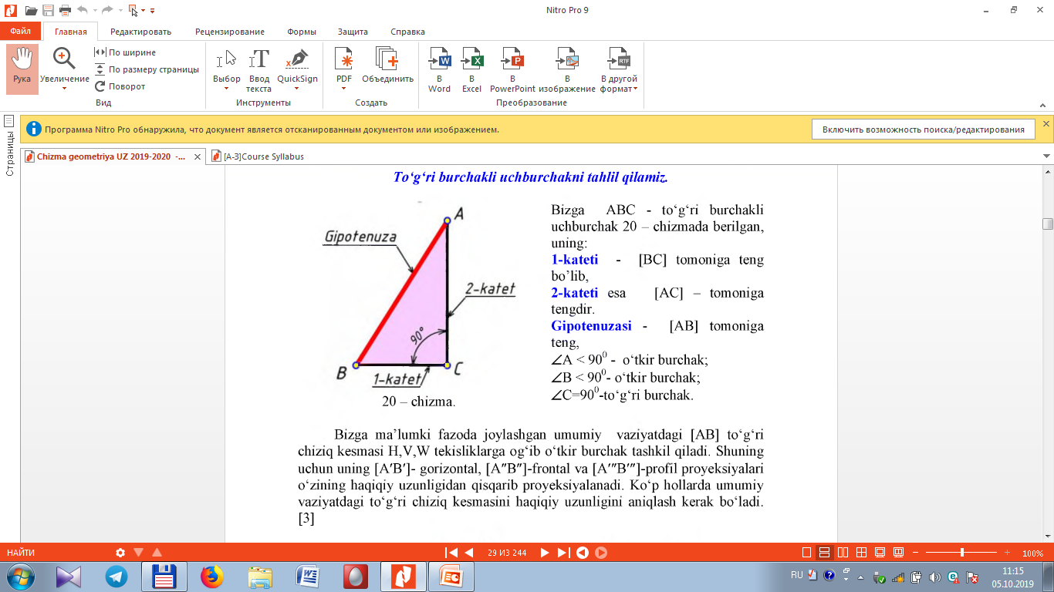

Slide 6
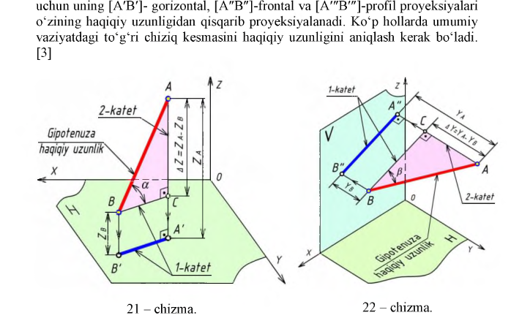

Slide 7
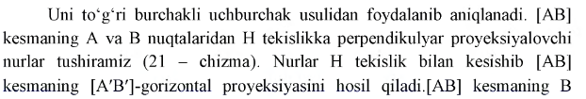
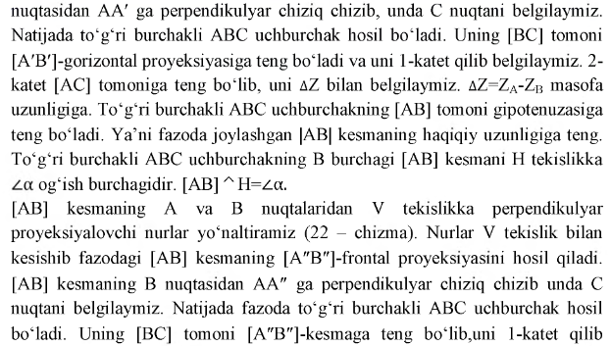

Slide 8
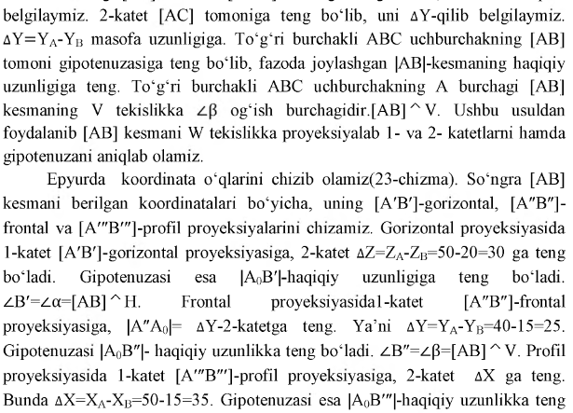

Slide 9
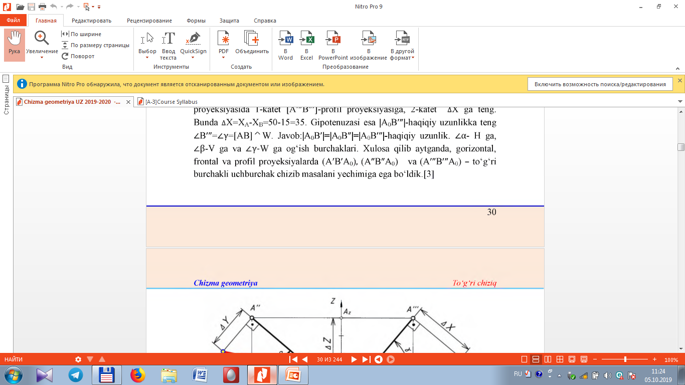
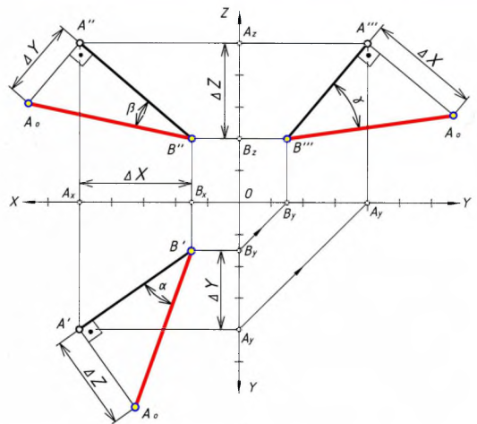

Slide 10
E’tiboringiz uchun rahmat

